Slide 1

AFIA BORA est une plateforme web et mobile de suivi électronique de dossiers des malades et la gestion des hôpitaux. les informations sensibles des patients et leurs dossiers médicaux sont désormais protégés par un carnet médical électronique couvert par un QRCODE.

Slide 2



Accident médical
erreur médicale
Accident de prévention ou de diagnostic

Slide 3

Manque d’un suivi adéquat de leurs dossiers .
Perte de temps considérables lors de la recherche de leurs dossiers médicaux et de contretemps liés aux différents rendez-vous avec leurs médecins.

Slide 4
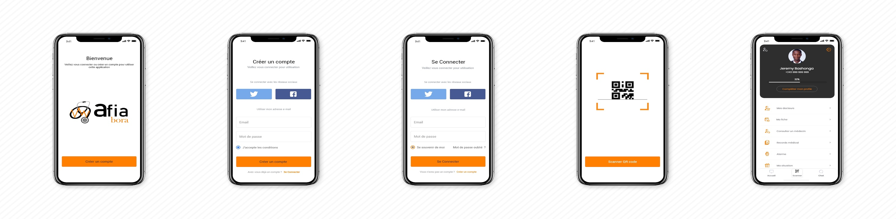
Aux hôpitaux la plateforme permettra de faire:
La gestion de finance;
La gestion de laboratoire;
La gestion de consultation;
La gestion de pharmacie;
La gestion d’évaluation de traitement des malade;
L’échange des informations entre les hôpitaux et les malades;
1
3
Aux malades la plateforme permettra :
Un suivi adéquat de son traitement;
Un carnet médical électronique intelligent.

Slide 5

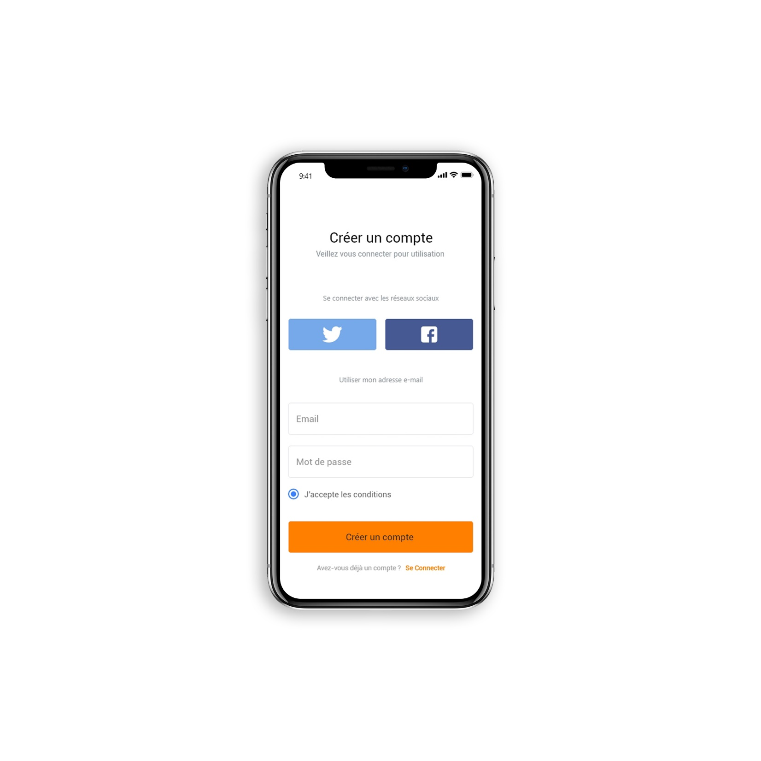
Comment ça marche?

Slide 6
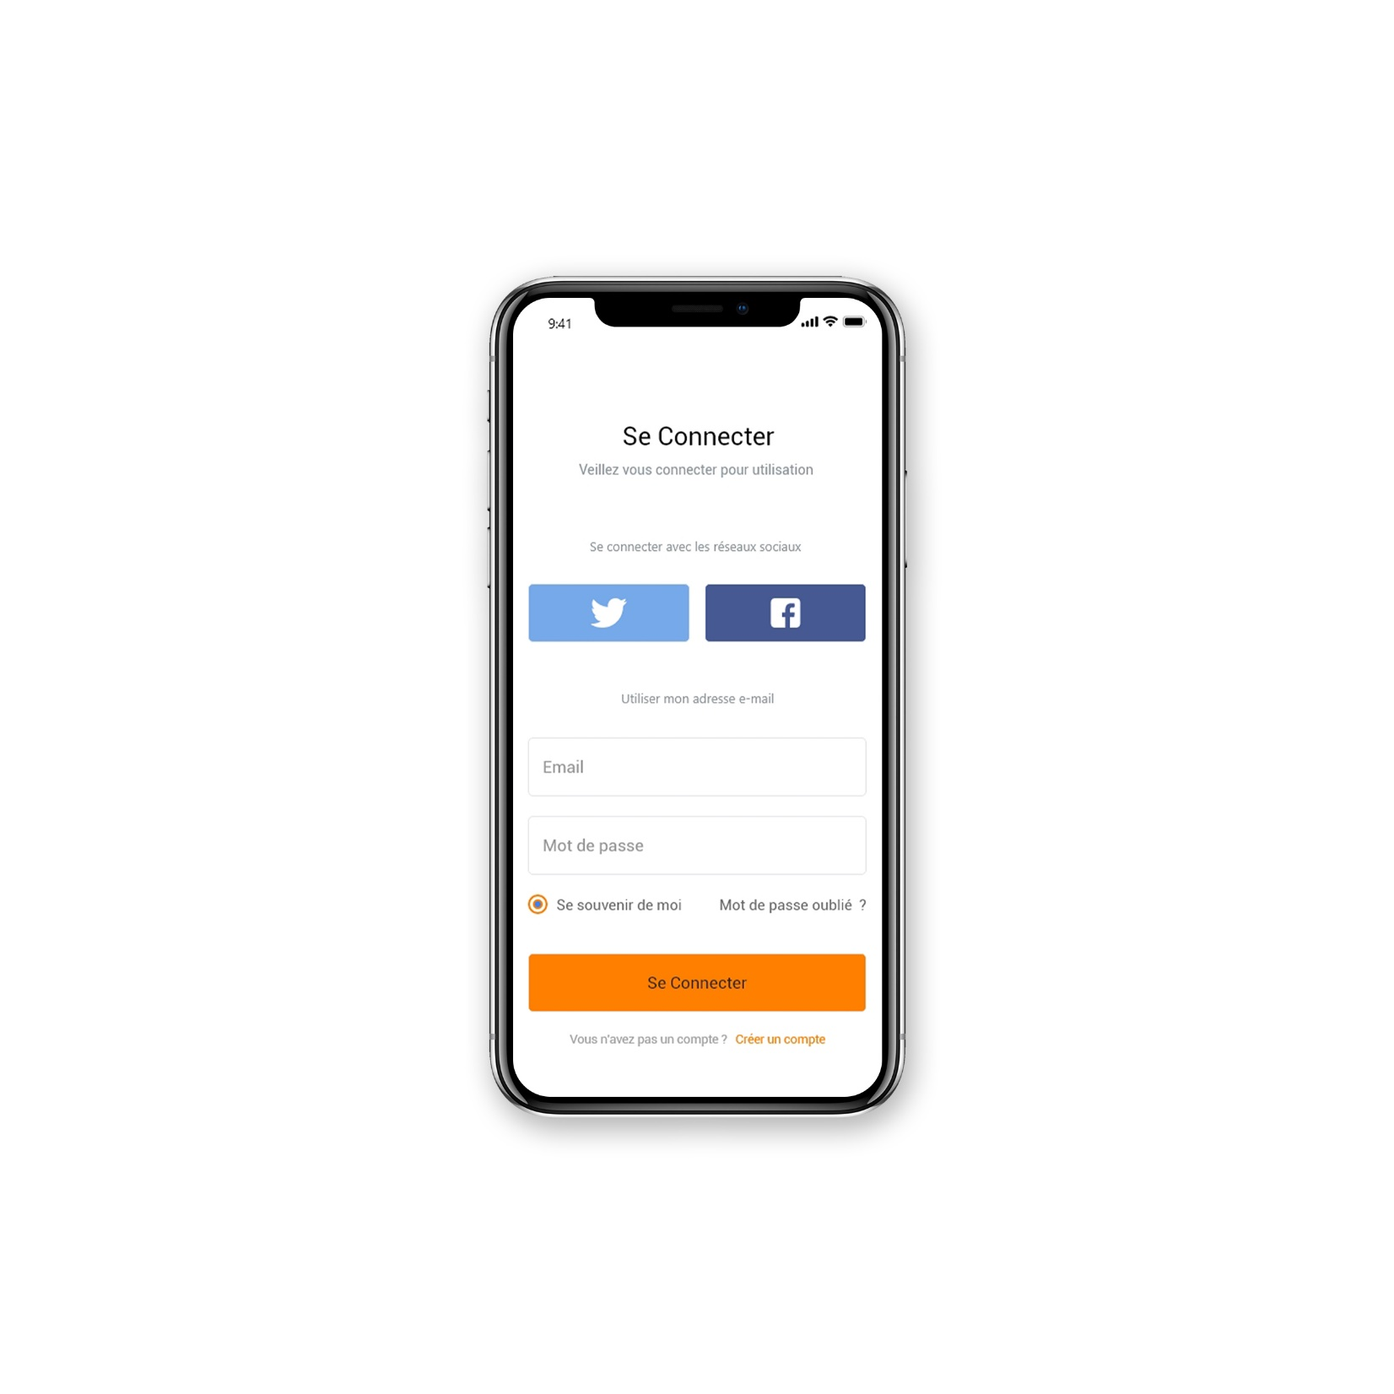
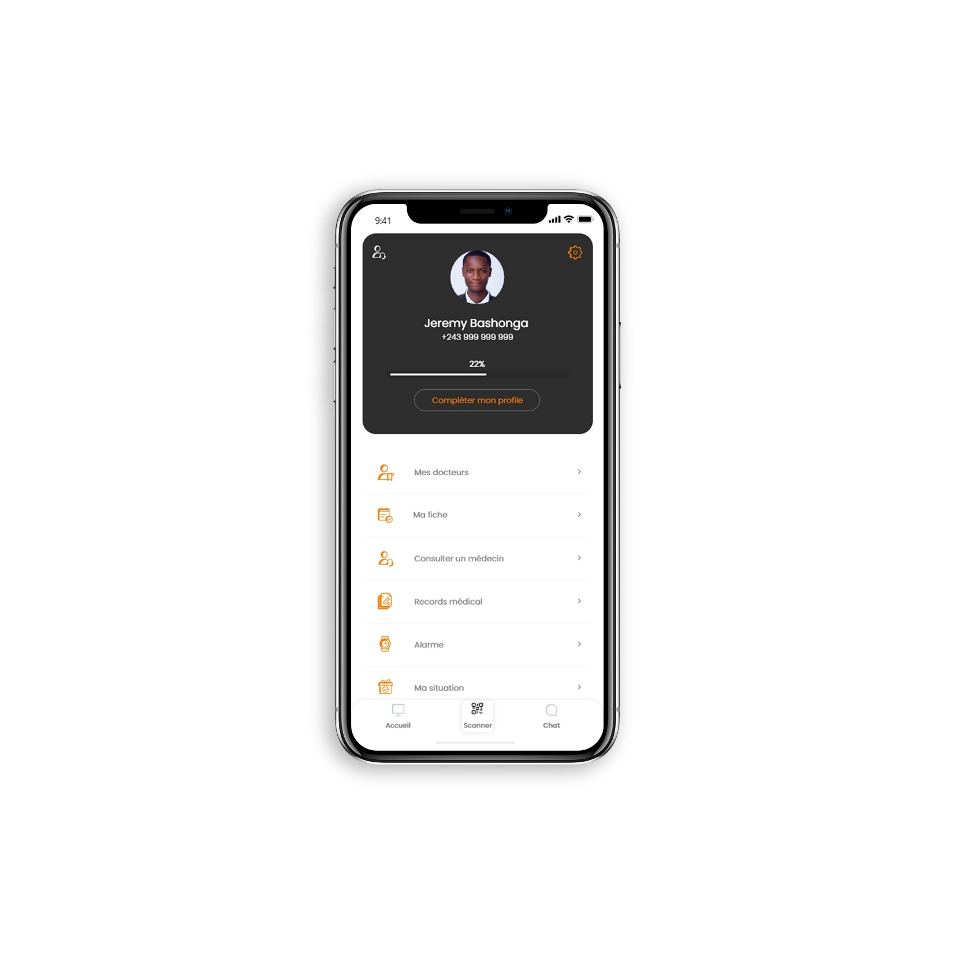

Slide 7
Le marché

Slide 8
Production
Vente (B to C)
Prix: 50$ par réabonnement aux hôpitaux et 20$ paiement mensuel
Demande: 20 hôpitaux et 250 malades par mois pour l’année 2022
Prix: 3$ par réabonnement aux malades et 1$ paiement mensuel pour la réception des SMS via à son téléphone mobile
Business Modèle

Slide 9
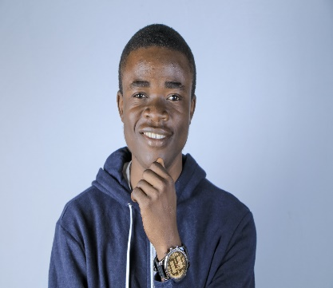

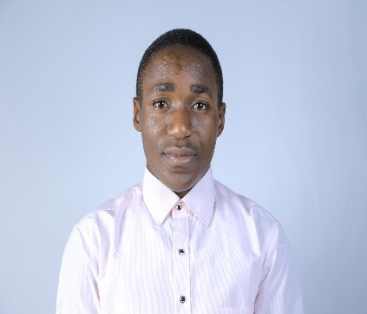
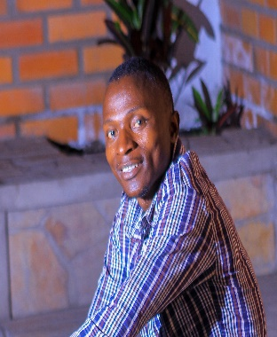

Equipe
Nom complet: KALUME KITOKO Makah
Fonction: Comptable
Etude faite:Gradué en Science commerciale dans le département de la comptabilité ; Actuellement en L1 Gestion des institution micro finance.
Nom complet: SUMAILI SHABANI Roger
Fonction: CEO et développeur entrepreneur
Etude faite:Gradué en Informatique de gestion; Actuellement en L1 Conception de système d’information.
Nom complet: CUBAKA MULUME Alpha
Fonction: Directeur chef de service marketing et rensencement sur le marché
Etude faite :Gradué en Science commerciale dans le département de marketing.
Nom complet: ISAKA MHUYANA Isaac
Fonction: développeur et chef de projets
Etude faite:Gradué en Informatique de gestion.
Start-up: DREAM OF DRC!
https://dreamofdrc.com

Slide 10
2023
2030
2025
50 Hôpitaux
200 Malades
250 Hôpitaux
1000 Malades
1000 Hôpitaux
3000 Malades

Slide 11

Capital investi
8000$
Chiffre d’affaires
10000$
Taux de rentabilité
38%
Résultat
3762$
Plan d’expansion

Slide 12


La santé est tout!
Passez à l’action
Sumaili Shabani Roger
Développeur et entrepreneur en temps plein
Twitter
https://www.twitter.com/drc_dream
Facebook
https://www.linkedin.com/in/dream-of-drc-startup-872765217/
Mail
Info@dreamofdrc.com
Github
https:// www.github.com/sumaili-shabani/
Start-up: DREAM OF DRC!
https://dreamofdrc.com

